Slide 1
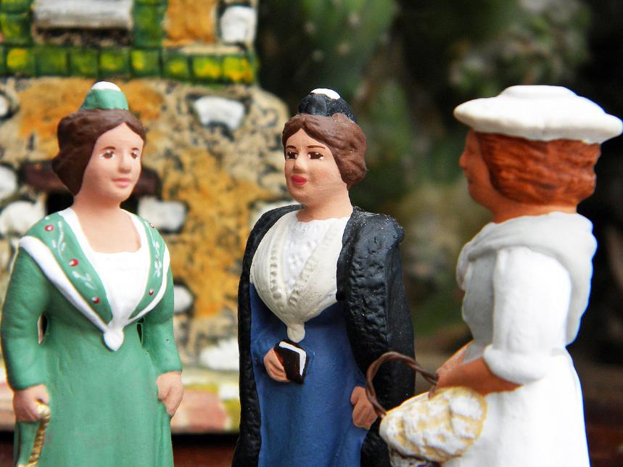
Tradition provençale
La tradition provençale regroupe un certain nombre de coutumes vivaces qui ont toujours cours dans l'ensemble ou une partie importante de la Provence.
Arlésiennes, santons de Provence

Slide 2
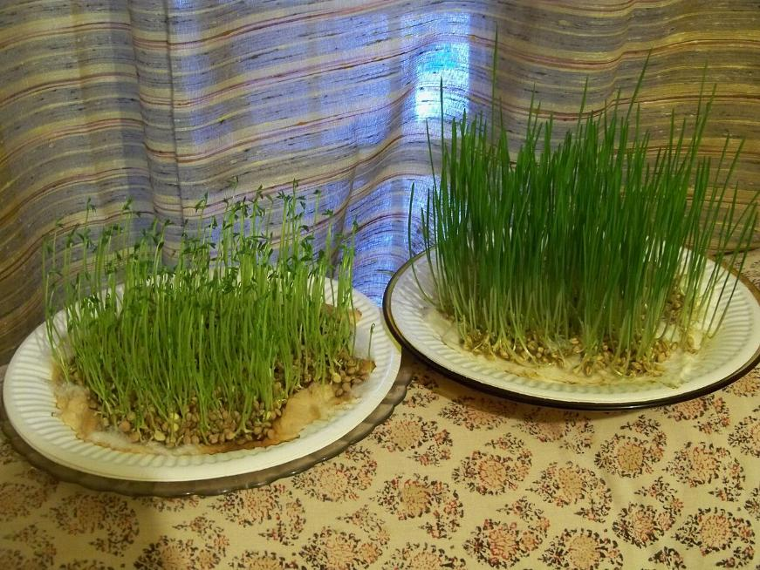
Blé et lentille de la Sainte Barbe

Slide 3
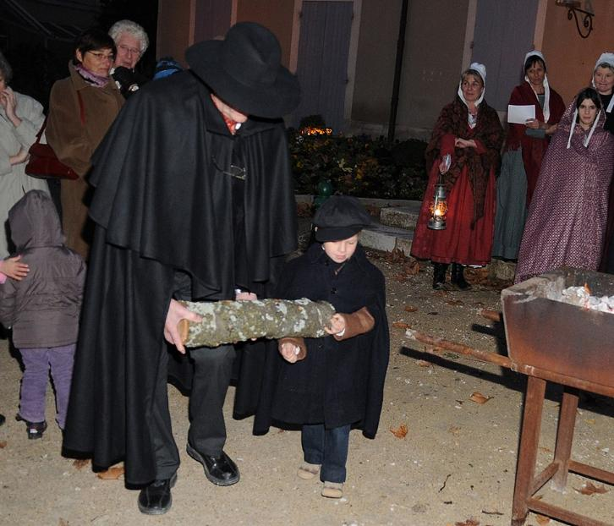
ou grand et lou pitchoun au cacho fio

Slide 4
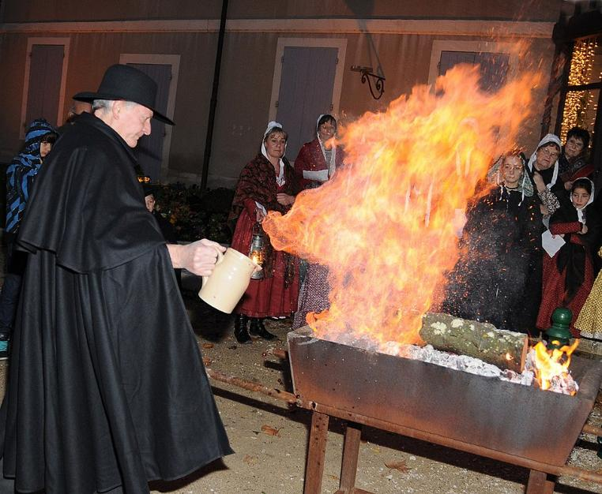
Embrasement_de_la_bûche_du_cacho_fio

Slide 5
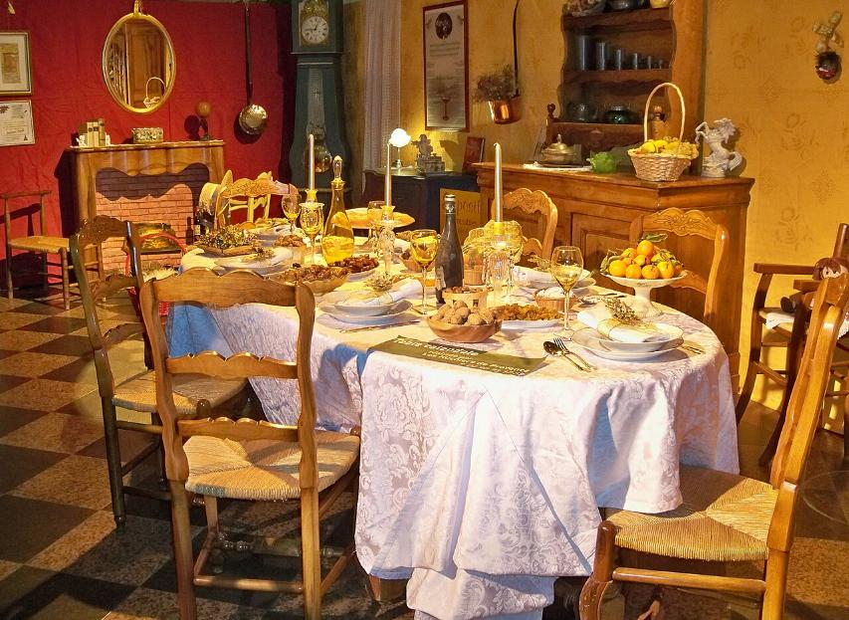
Table du gros souper

Slide 6
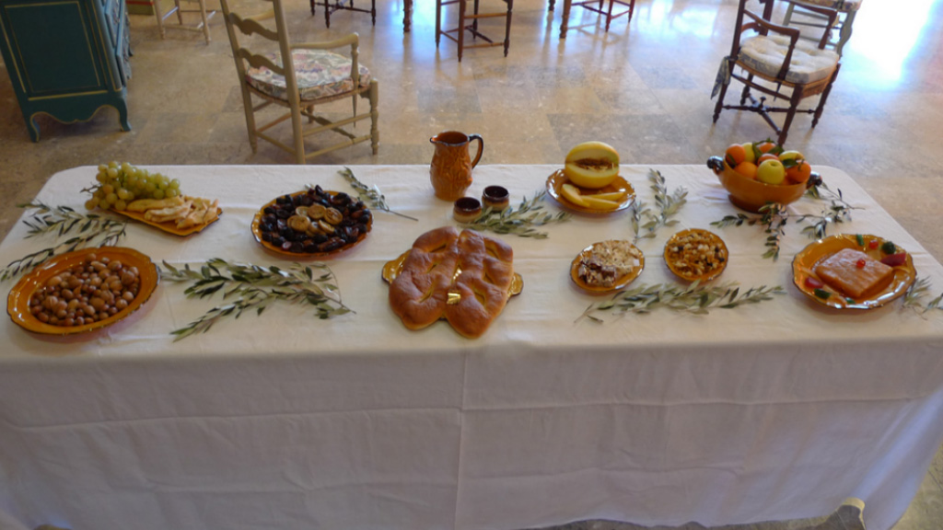
Les treize desserts : pommes poires melon vert nougat noir et nougat blanc fruits confits calissons gibassié oreillettes dattes « quatre mendiants » : noix et noisettes, figues sèches, amandes et raisins secs

Slide 7
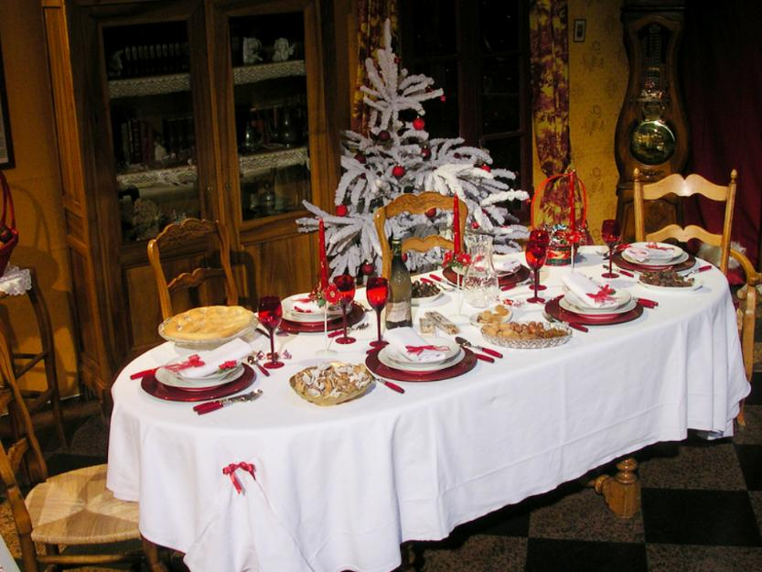
Les treize desserts : pompe à l'huile fougasse noix noisettes nougat blanc fruits confits pommes poires oranges raisins frais vin cuit dattes pâte de fruits

Slide 8
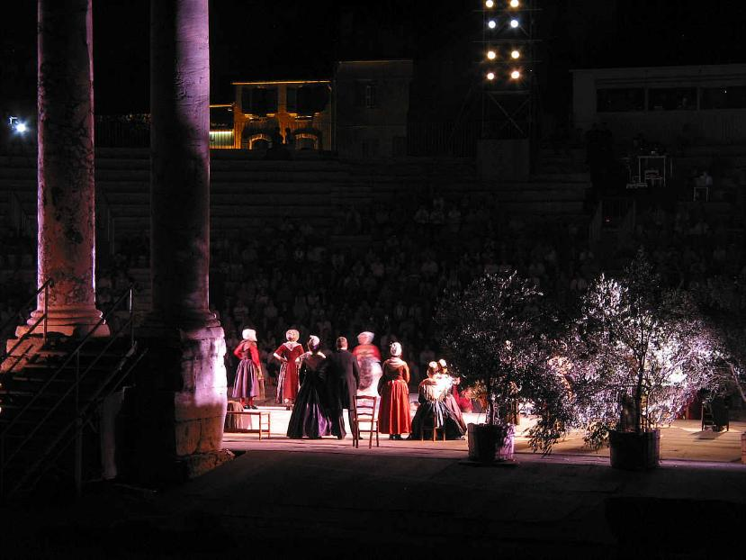
Pastorale provençale au théâtre antique d'Arles

Slide 9
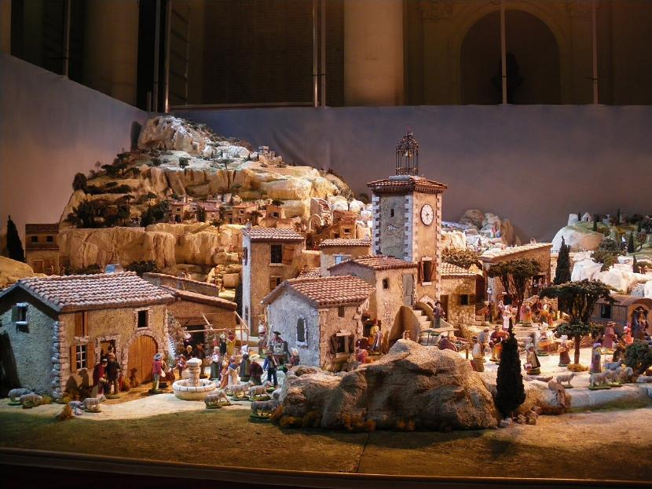
Crèche provençale à Avignon

Slide 10
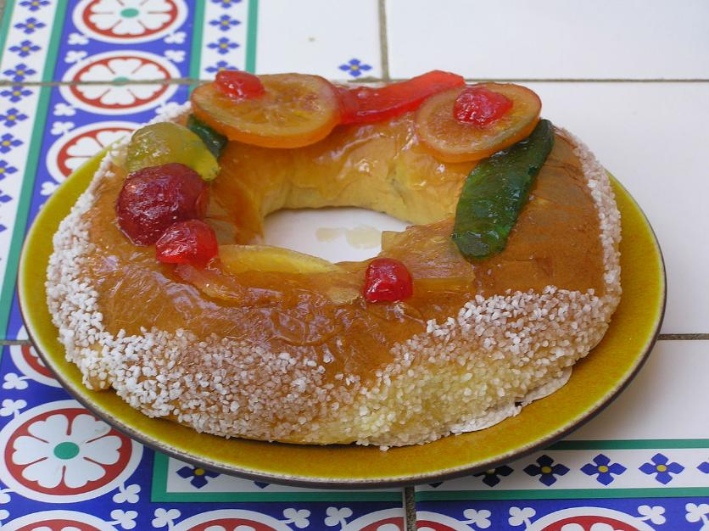
Un gâteau des Rois avec sa garniture de fruits confits

Slide 11
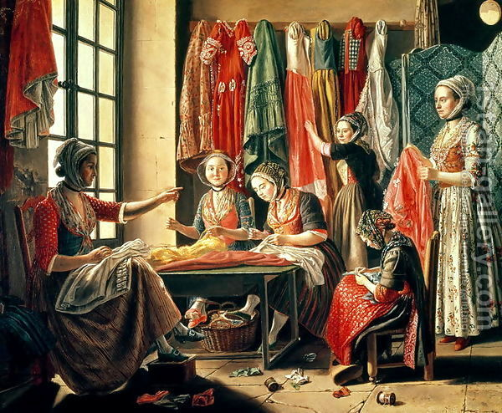
Atelier de couturières provençales en 1760, par Antoine Raspal

Slide 12
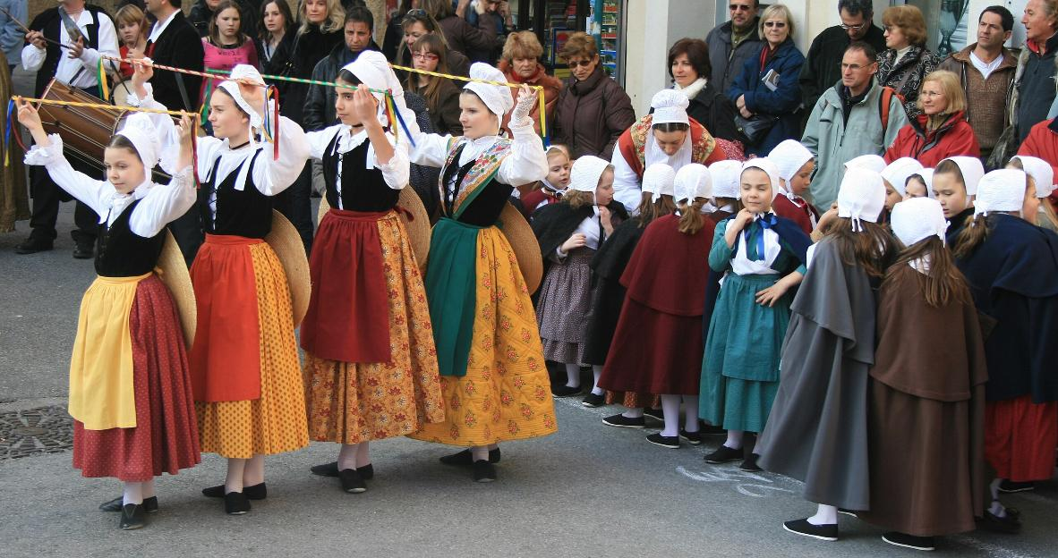
Le costume comtadin

Slide 13
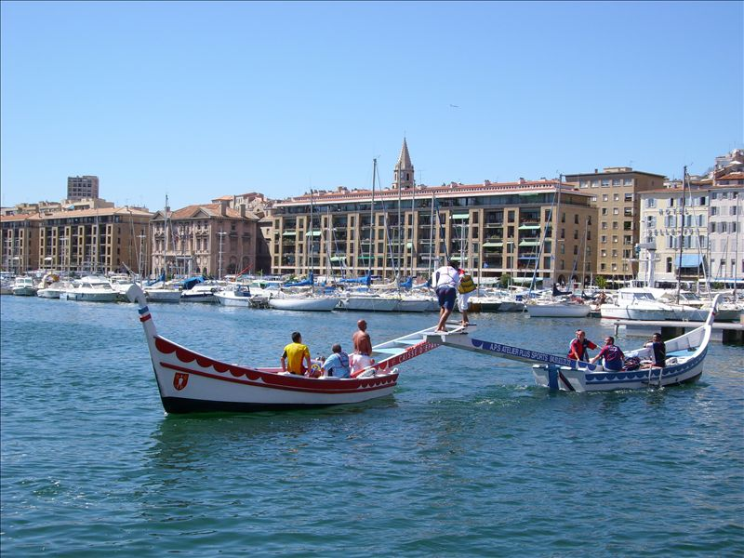
Démonstration de joutes provençales dans le Vieux-Port de Marseille par la Fine Lance Estaquéenne.

Slide 14
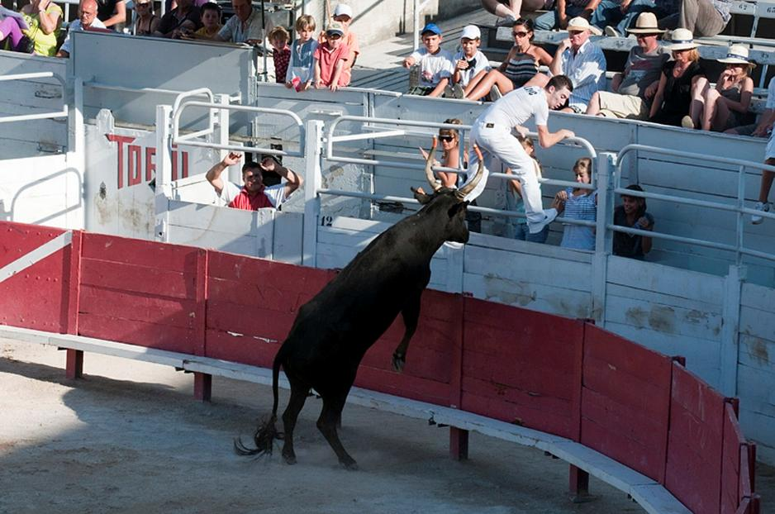
Course camarguaise

Slide 15
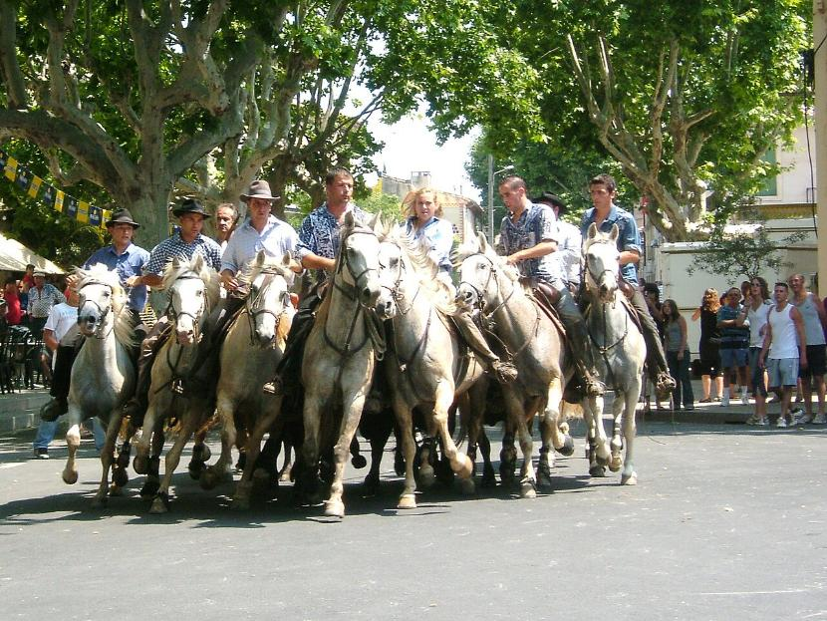
Calvisson - Abrivado

Slide 16
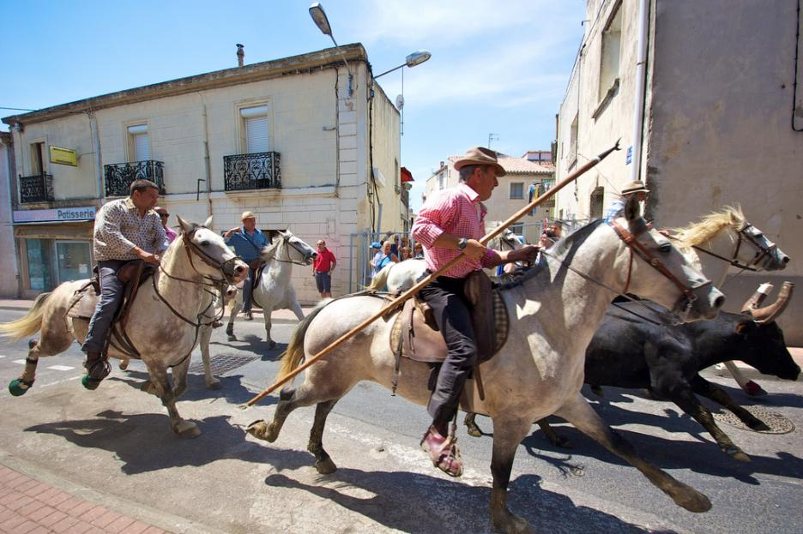
Gardians_au_galop

Slide 17
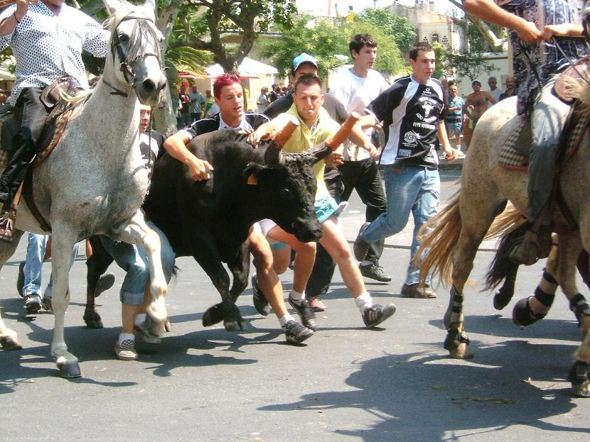
Les atrapaïres en action

Slide 18
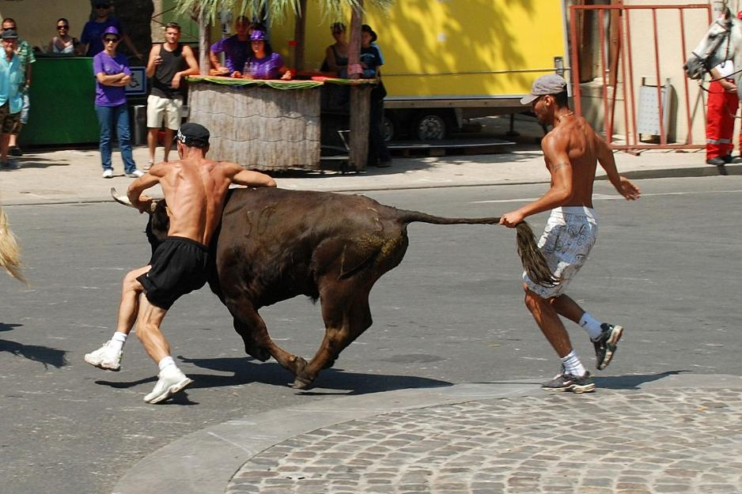
Les atrapaïres ont saisi le taureau

Slide 19
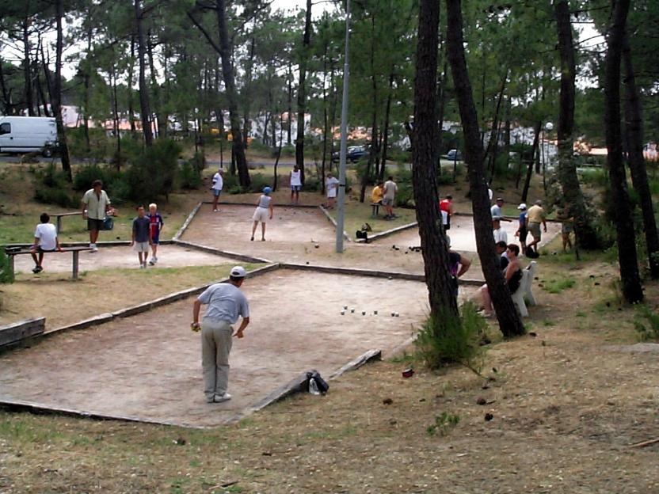
Partie de pétanque

Slide 20
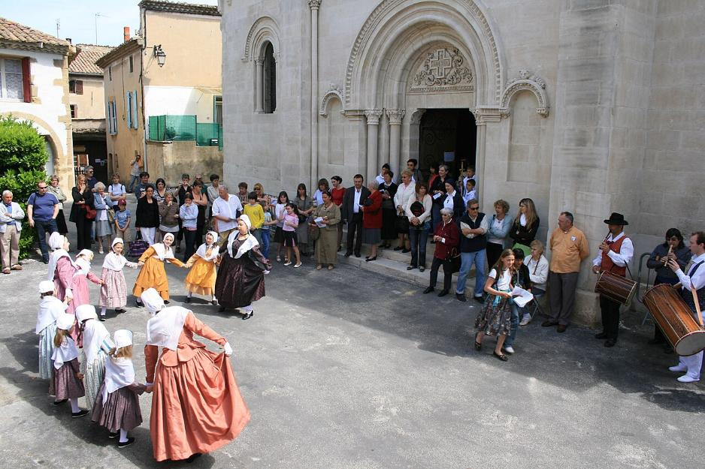
Farandole lors de la fête votive de Saint-Geniès-de-Comolas

Slide 21

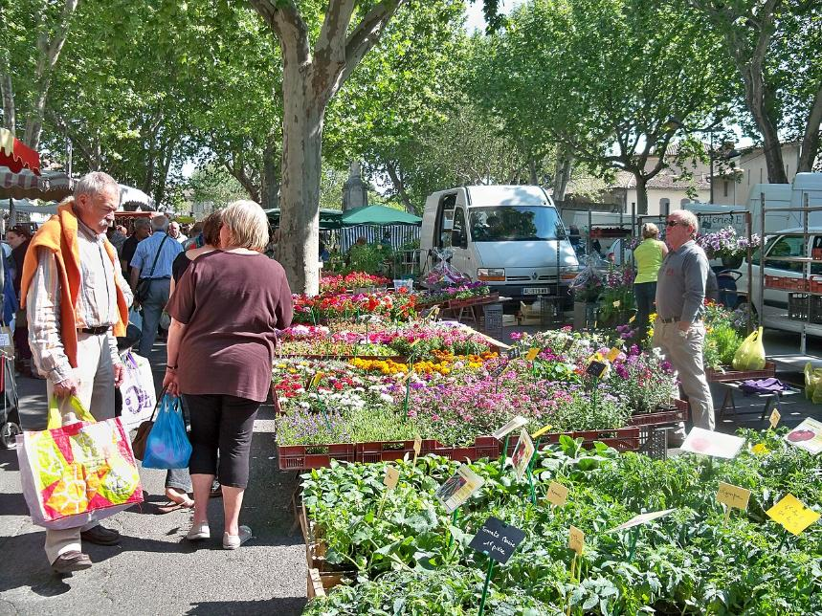
Marché du vendredi à Carpentras.

Slide 22
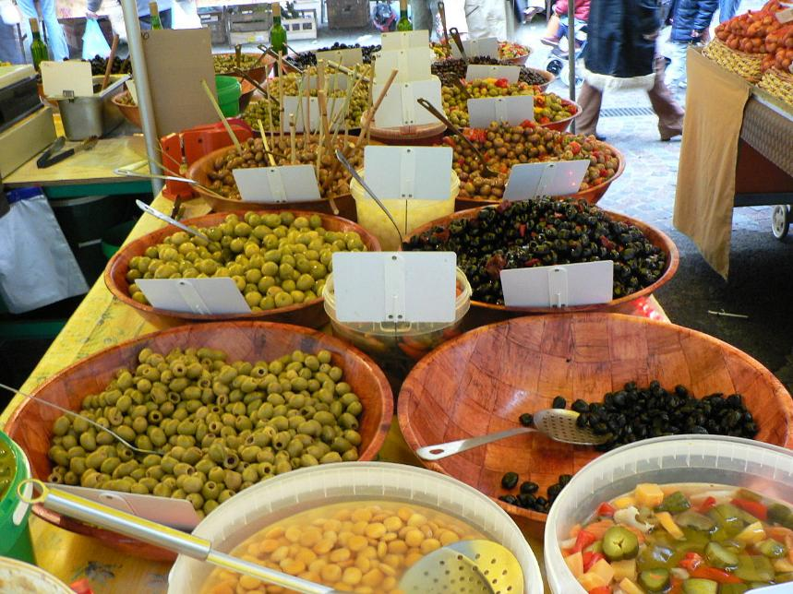
olives au marché de Toulon

Slide 23
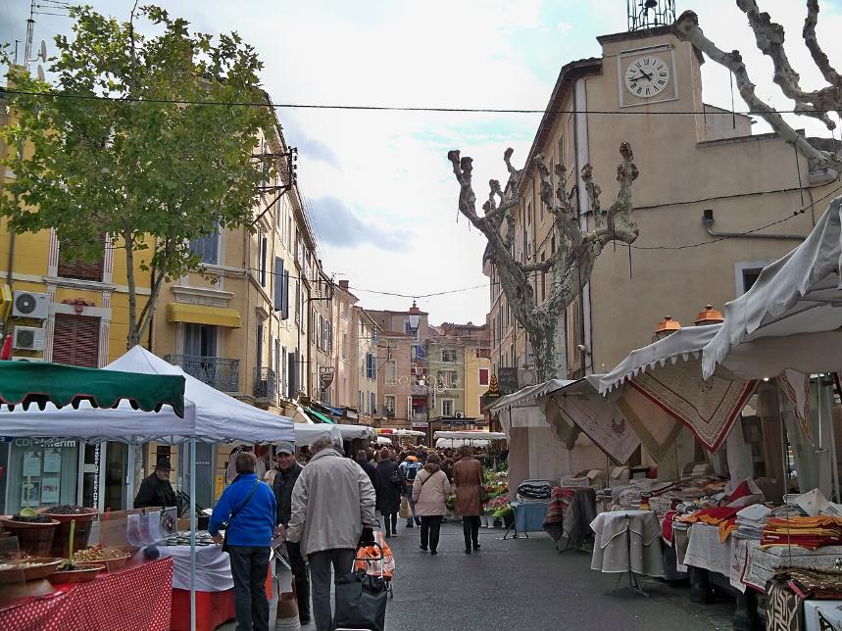
Marché du samedi à Apt

Slide 24
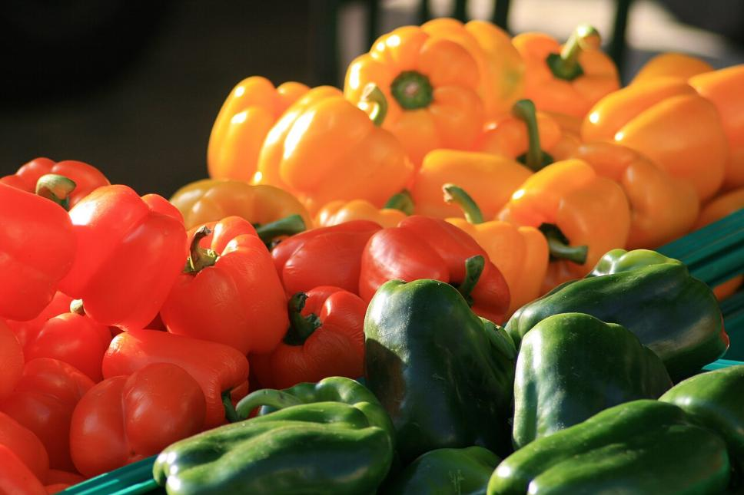
Poivrons rouges, jaunes et verts

Slide 25
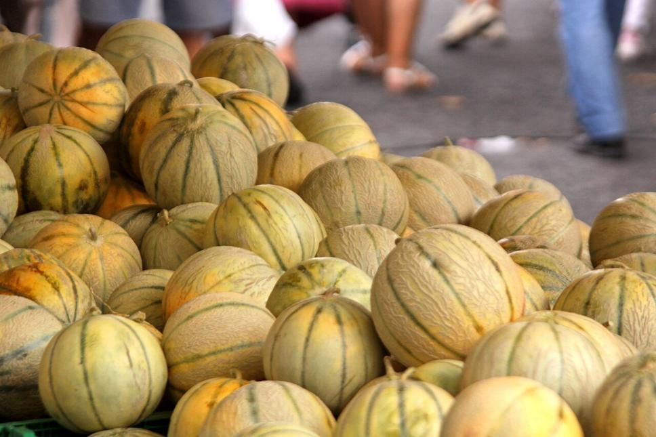
Melons de Cavaillon

Slide 26
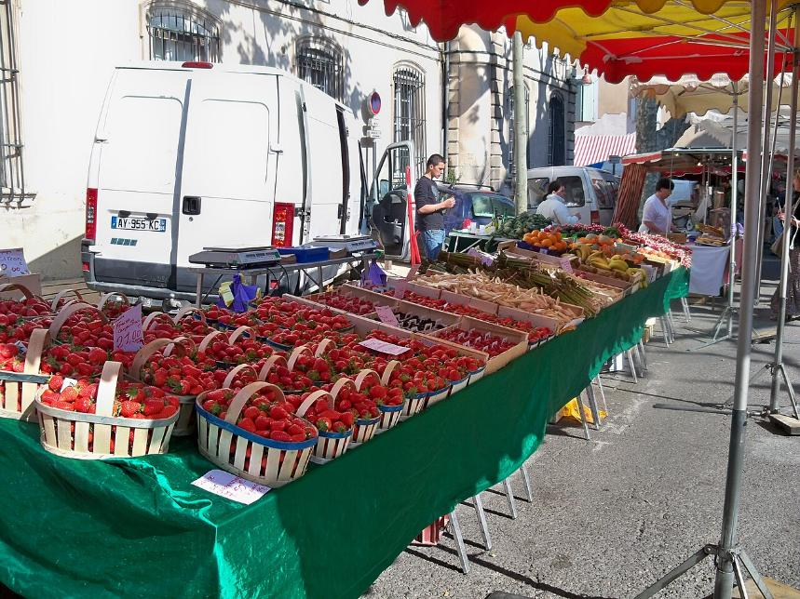
Fraises de Carpentras

Slide 27

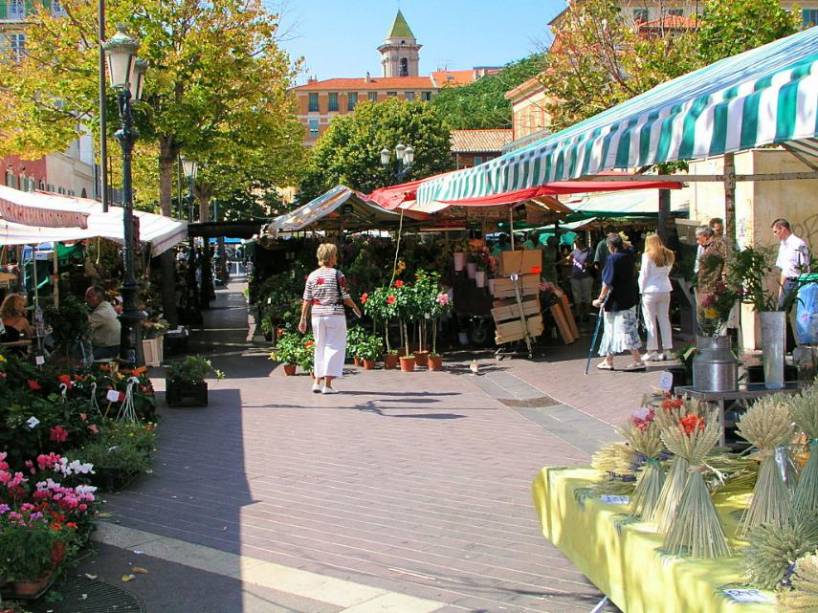
Marché aux fleurs à Nice sur le Cours Saleya

Slide 28

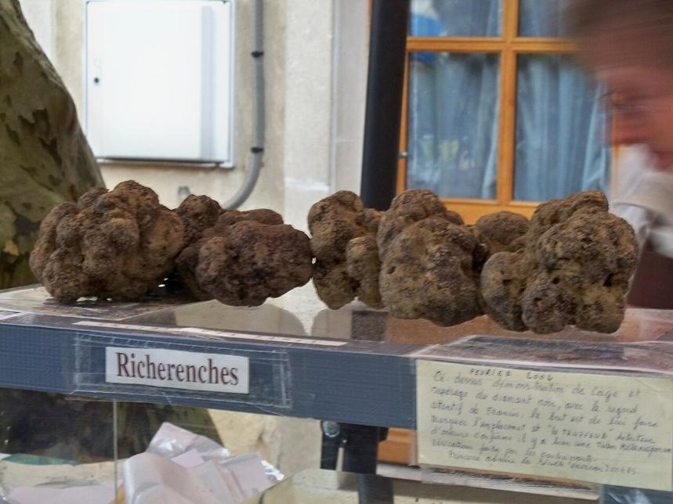
Marchés aux truffes d'Aups, de Carpentras et de Richerenches

Slide 29

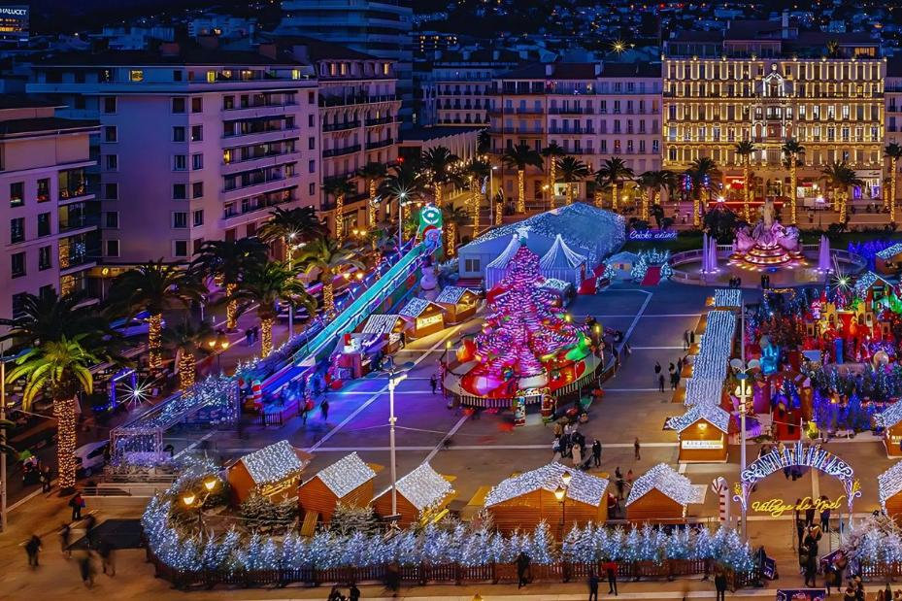
Toulon-marche-de-noel

Slide 30

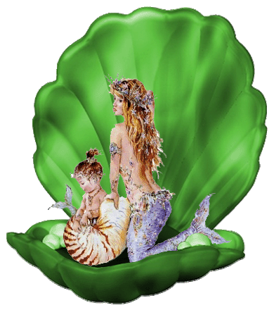
Lorient Vous A Présenté Tradition En Provence
Les Image Et Le Son Du Net
Daniel

